Slide 1
NÖRAL AĞ TEMELLERİ

Slide 2
4.1.Giriş
Nöral ağlar, geleneksel sınıflandırıcılara makul ve güçlü bir alternatif yöntemdir. Nöral ağların potansiyel yararları, büyük çapta paralellikle sağlanan yüksek hesaplamaların üzerinde yayılmasıdır. Nöral ağlar, büyük ölçüde sağlamlık ve hata toleransı sağlar. Birçok nöral ağ mimarisi ve öğrenme algoritmaları mevcuttur. Yüksek-hızlı dijital bilgisayarlar uygulanabilir nöral ağların gerçekleştirme simülasyonunu yapar. Aynı zamanda teknoloji, nöral ağ modellerini çok geniş-ölçekli entegre (VLSI) çiplerde gerçekleştirmeye uygundur.

Slide 3
Nöral ağlar, akıllı mühendislik sistemleri dizayn etmek için fuzzy logic veya genetik algoritmalar gibi farklı teknolojilerle birleştirilerek öğrenme ve optimizasyon için düşük-seviyeli algoritmalar sağlayabilir.
Nöral ağlar, biyolojik olarak canlandırılmıştır ve bilgisayar görme sistemleri dizaynı için güçlü bir araçtır.
Bir bilgisayar görme sistemi, önişleme, özellik çıkarma, ilişkili depolama, veri tabanı ve örüntü tanıma gibi bir çok aşamalardan oluşur.

Slide 4
Ön işleme aşamasında, nöral ağ modelleri sınır çıkarma, imaj restorasyonu ve imaj filtreleme için kullanılmıştır.
Özellik çıkarmada nöral ağ modelleri dönüştürülmüş domain özelliklerini çıkarmak için kullanılmıştır. Nöral ağlar bilgiyi depolama ve bulma için birleştirilmiş hafıza olarak kullanılmıştır. Birleştirilmiş hafızalar, depolanmış örüntünün uygun parçasının veya gürültülü versiyonlarından örüntü bulan içerik-adreslenebilir hafıza olarak özellik gösterir.

Slide 5
Nöral ağlar, eğitim örneklerinden öğrenir ve 1950lerden beri örüntü tanıma için kullanılmaktadır(Rosenblatt, 1958,1962). Perseptron ve geri beslemeli öğrenme algoritmalı ileri-beslemeli ağlar gibi nöral ağlar yönetilebilir sınıflandırıcılar olarak kullanılmıştır. Perseptron modelleri ödül ve ceza kavramlarını kullanır. 1960’ın sonlarında, ilk tek-katmanlı perseptron modellerinin sınırlı kapasitesine bağlı olarak nöral ağlardaki işlemler yavaşlamıştır(Minsky ve Papert, 1969). Bugün, birçok sayıda iyi-geliştirilmiş teoriler ve çok katmanlı nöral ağ modelleri için öğrenme algoritmaları mevcuttur.

Slide 6
Bunlar; çokkatmanlı perseptronlar, geri yayılımlı öğrenmeli ileri-beslemeli ağlar, Boltzmann makineleri, bir Hamming ağı, bir Hopfield ağı, neocognitron modelleri ve daha fazlasını içerir. Rekabete dayalı veya ADAPTIVE RESONANCE THEORY (ART) li ağlar gibi kendi kendini düzenleyen ağlar denetlenemeyen sınıflandırma için uygundur. Nöral ağlarla geleneksel sınıflandırıcıları karşılaştıran çalışmalar mevcuttur(Huang ve Lippmann, 1988). Nöral ağlar, uzman sistemler ve veritabanlı sistemleri gerçekleştirmek için kullanılmıştır. Nöral ağ mimarilerini ve çeşitli öğrenme algoritmalarını anlatan kitaplar mevcuttur.

Slide 7
Nöral ağlar biyolojik olarak canlandırılmıştır ve nöron adında birçok basit işlem ünitelerinden oluşmuştur. İnsan beyni milyarlarca nöronlardan oluşur ve her biri alma, işleme ve beynin iletişim sistemini oluşturan nöral yollar aracılığıyla elektromekanik sinyalleri iletme kapasitesine sahiptir. Temel nöron hücresi, biyolojik nöral sistemin temelidir. Bir bağlantı linkiyle iki nöron bağlanır. Her bağlantı linki bir birleştirilmiş ağırlığa sahiptir. Tipik bir nöral ağ, iletilecek sinyalleri çoğaltır.
Her nöron çıkışı elde etmek için ağ girişine bir aktivasyon fonksiyonu uygular. Ağ girişi aslında, nöronların giriş sinyallerinin ağırlıklandırılmış bir toplamıdır.

Slide 8
Bir nöral ağ, ağ mimarisi olarak adlandırılan bağlantısının örüntüsü ve öğrenme algoritmasıyla karakterize edilir. Öğrenme algoritması ağırlıkları veya bağlantı kuvvetlerini tanımlar. Ağlar için çok kullanılan mimariler; iki-katmanlı ileri-beslemeli ağ, üç-katmanlı ileri-beslemeli ağ ve geri besleme bağlantılı tek-katmanlı ağlardır. Bunlar 4.1-4.3’te gösterilmiştir.

Slide 9
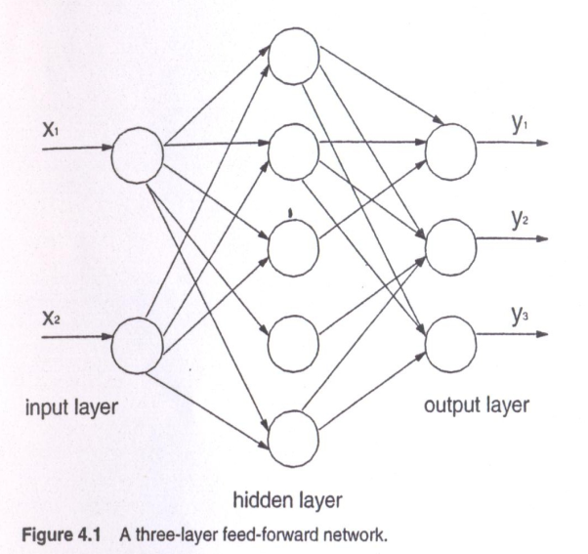
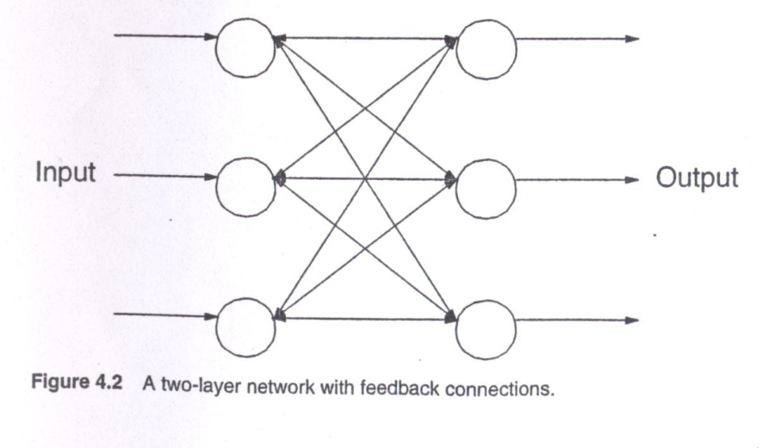
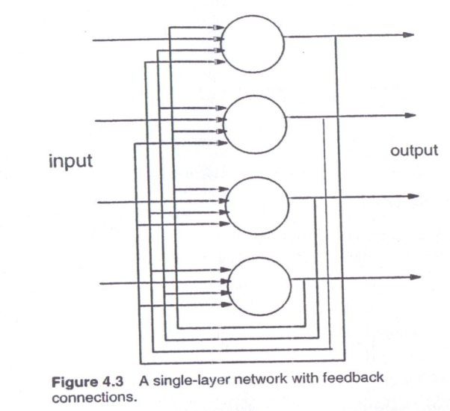

Slide 10
Rumelhart, nöral ağlar için öğrenme örneklerini dört sınıfta sınıflandırmıştır: otomatik bağdaştırıcı, örüntü bağdaştırıcı, sınıflandırma ve düzen algılama. Otomatik bağdaştırıcı sistemdeki örüntü kümesini depolamakla ilgilenir ve uyarıcı bir örüntüyle kümeden herhangi bir örüntü geri getirir. Burada, depolama işlemi boyunca, cevap ve uyarıcı örüntüler aynıdır. Herhangi bir örüntü geri getirilirken, uygun uyarıcı örüntü gürültülü ve eksik olabilir. Örüntü bağdaştırıcı, otomatik bağdaştırıcıya benzerdir. Bununla birlikte, örüntü bağdaştırıcıda bir çift uyarıcı ve cevap örüntü kümesi depolanır. Burada, uyarıcı ve cevap örüntüleri aynı değildir. Sınıflandırma kavramında, amaç; uyarıcı vektörü sabit kategori kümelerine sınıflandırmaktır.

Slide 11
Sınıflandırma kavramı, aslında yönetilebilir öğrenmedir. Kümelendirmede, en uygun örüntülerle gösterilmiştir ve giriş populasyonunun belirgin özelliklerini istatistiksel olarak keşfedeceği veya giriş örüntülerindeki benzerliği bulacağı beklenir. Burada, gruplanacak giriş örüntülerindeki birkaç kategori bilinmeyebilir. Düzen bulucu kavramları bir kümeleme tekniğine benzerdir.

Slide 12
4.2. Nöron Gösterimi
Biyolojik bir nöronun şematik modeli Şekil 4.4’te gösterilmiştir. Tipik bir biyolojik nöron dört temel parçadan oluşur: dentritler, sinapsis, soma olarak adlandırılan hücre gövdesi ve axon. Dentritler, çekirdek gövdesine girişleri sağlayan dal yapılarıdır. Dentritler, sinapsis olarak adlandırılan bağlantı noktalarındaki komşu nöronlardan sinyalleri alır. Çekirdek gövdesi aslında, dentritler ile sağlanan zar(membran) potansiyellerini toplar. Axonlar iletim hatları olarak hizmet veren uzun fiberlerdir.
Biassız bir yapay nöronu gösteren şematik model Şekil 4.5’te gösterilmiştir. Yapay bir nöronun temel işlemi, ağırlıklandırılmış giriş sinyallerini toplamak ve çıkışı üretmek için bir aktivasyon fonksiyonu uygulamaktır.

Slide 13
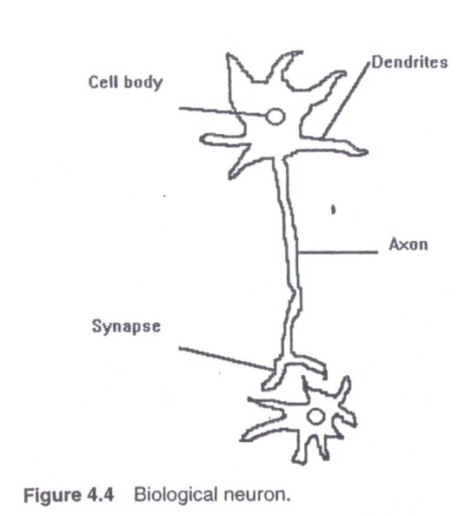
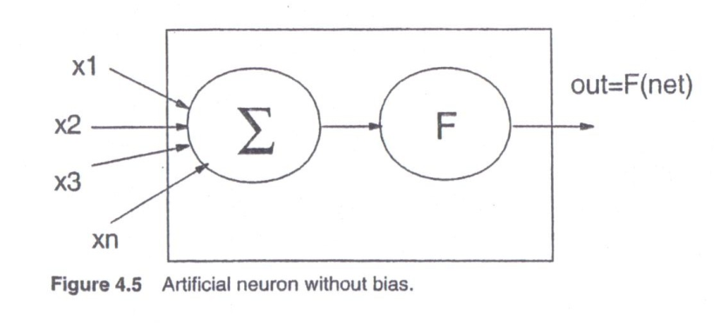

Slide 14
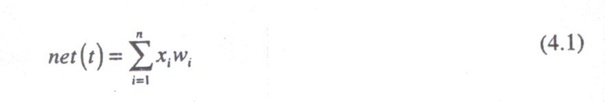
X=(x₁,x₂,…,x_{n})^{i} yapay nörona uygulanan n girişi göstersin. t-zamanında nörona ağ girişi;
w_{i},x_{i} girişinin ağırlığını gösterir.

Slide 15
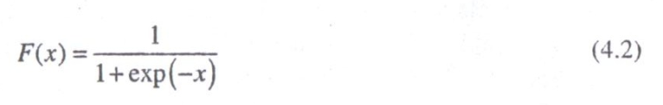
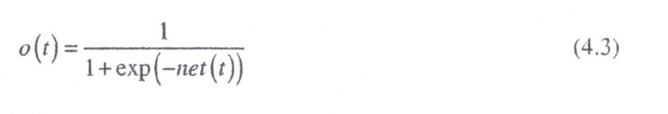
Ağ girişi, net(t), nöronun o(t) çıkış sinyalini üretmek için bir F aktivasyon fonksiyonu ile işlem görür. Çoğunlukla, aktivasyon değerleri [0,1] aralığıyla sınırlandırılmıştır. En çok kullanılan aktivasyon fonksiyonu sigmoid fonksiyonudur.
Sigmoid aktivasyon fonksiyonlu nöronun çıkışı
ile verilmiştir.

Slide 16
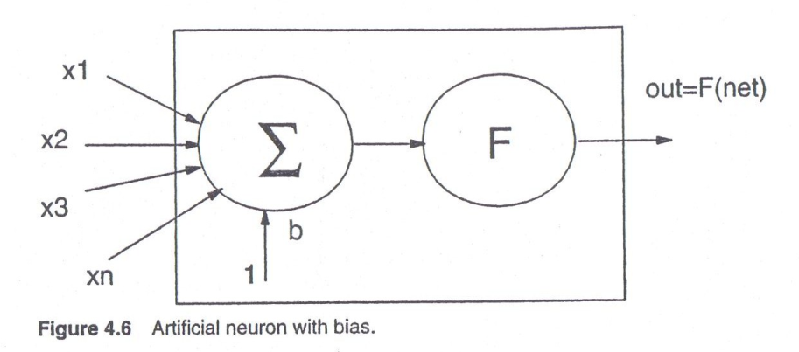
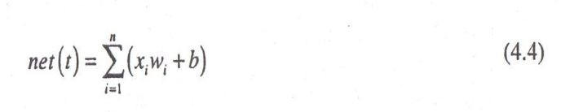
Çoklu girişli ve bir biaslı yapay nöronun şematik diyagramı Şekil 4.6’da gösterilmiştir. X=(x₁, x₂,…x_{n}) yapay nörona uygulanan n girişleri gösterir. T-zamanlı nöronun ağ girişi
Wi, xi girişinin ağırlığı ve b biastır. Nöronun çıkışı 4.3 eşitliği ile gösterilmiştir. Nöral çıkışlar tek yönlü sinaptik bağlantılarının içinden geçer. Yapay nöronun basit modeli biyolojik nöronun birçok karakteristiğini yok sayar. Örneğin, sistemin dinamiklerini etkileyen gecikmeleri hesaba almaz ve biyolojik nöronun frekans modulasyon fonksiyonunun etkilerini de içermez. Bununla beraber, yapay nöronun sade modeli karışık nöron modellerini geliştirmekte çok kullanışlıdır.

Slide 17
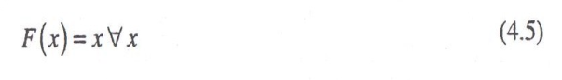
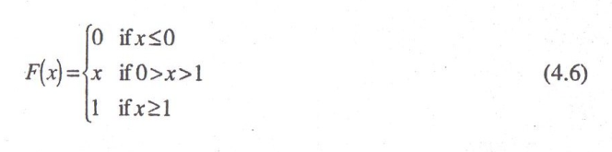
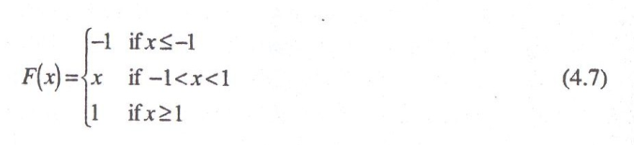
Aktivasyon fonksiyonlarının birçok tipi vardır. Çoğunlukla nonlineer aktivasyon fonksiyonları kullanılır. Birkaç aktivasyon fonksiyonu aşağıdadır:
(a) Özdeşlik (identity) fonksiyonu:
Bu aktivasyon fonksiyonlu nöronlar giriş katmanında kullanılır. Bu nöronlar çoğunlukla tek giriş üniteleridir ve sadece giriş sinyallerini bir sonraki katmana iletir. Özdeşlik fonksiyonu bazen lineer fonksiyon olarak da ifade edilebilir. Aynı zamanda çıkışını [0,1] aralığındaki değerlerle de sınırlandırmak mümkündür. 0 ile 1 arasında değişen doymuş (SATURATED) bir lineer fonksiyon için çizim Şekil 4.7a’de gösterilmiştir ve aşağıdaki gibi gösterilir:
-1 ve 1 arasında değişen doymuş bir lineer fonksiyon için çizim Şekil 4.7b’de gösterilmiştir ve aşağıdaki gibi gösterilir.

Slide 18
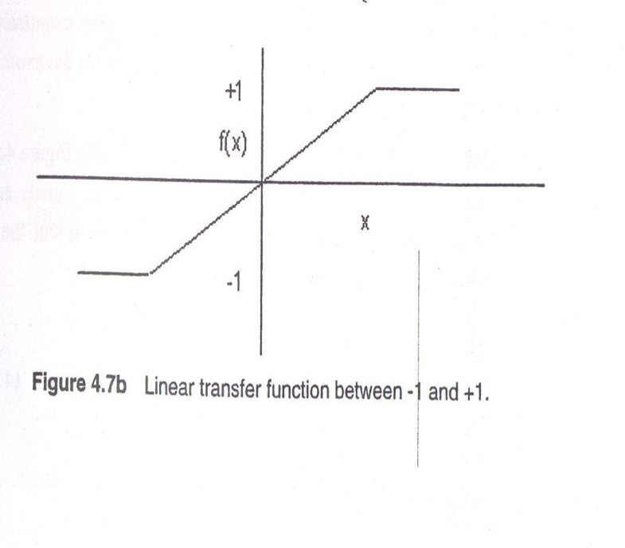
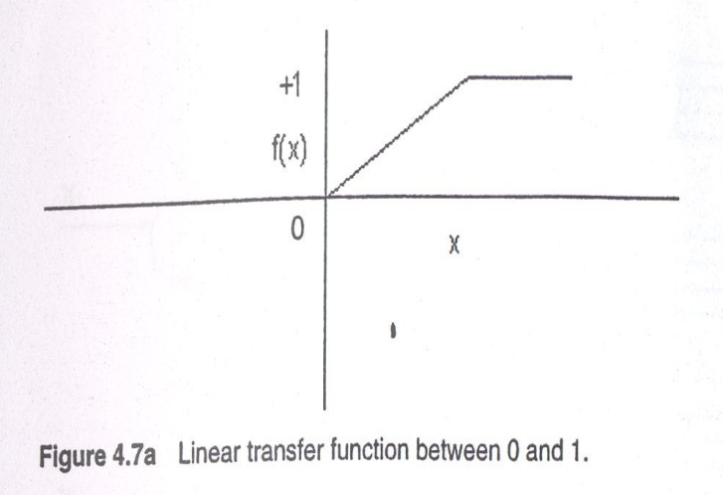

Slide 19
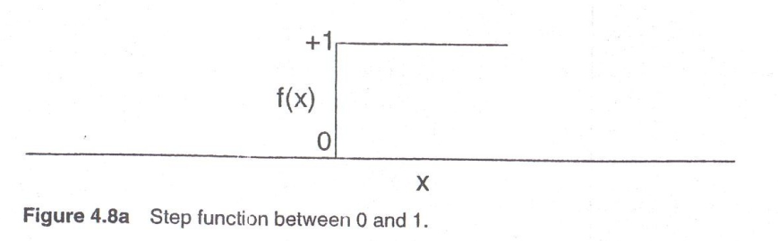
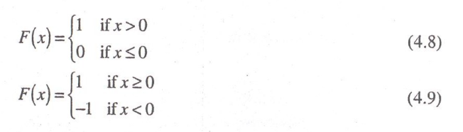
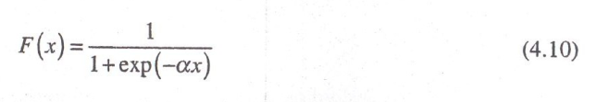
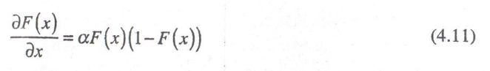
(b) Adım Fonksiyonu: Burada çıkışlar binarydir ve 0 ve 1 veya -1 ve +1 değerlerini alabilir. Adım fonksiyonunun çizimi Şekil 4.8’de gösterilmiştir. Aktivasyon fonksiyonları ise aşağıda verilmiştir.
(c) Sigmoid Fonksiyonu: Sigmoid fonksiyonu en fazla kullanılan aktivasyon fonksiyonudur.Problemsiz ve sınırlı olduğundan tercih edilir. Sigmoid fonksiyonu aşağıda gösterilmiştir:
α bir sabittir ve 0.01 ve 1.0 arasında değişir. F(x)’in türevi, ile verilir.
Sigmoid fonksiyonu bir değer aralığı ile ölçeklendirilebilir. α=0.5 olan sigmoid fonksiyonu Şekil 4.9’da gösterilmiştir.

Slide 20
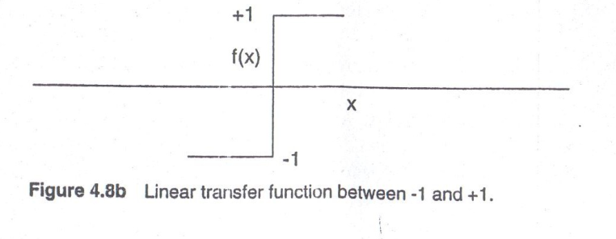
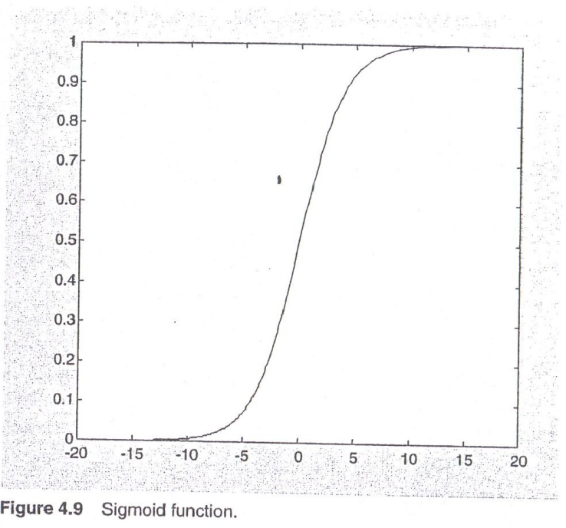

Slide 21
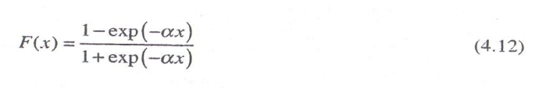
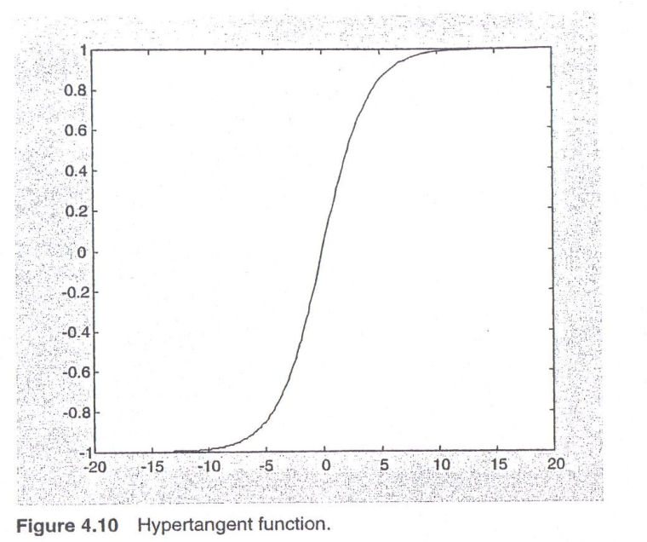
(d) Hipertanjant Fonksiyonu: Hipertanjant fonksiyonu sigmoid fonksiyonuna benzerdir ve
ile gösterilir.
Fonksiyon -1’den +1’e değişir. α=0.5 olan hipertanjant fonksiyonu Şekil 4.10’da gösterilmiştir.

Slide 22
4.3. Perseptron
En basit nöral ağ modeli tek nöronlu perseptron modelidir. Model Şekil 4.11’de gösterilmiştir. Bu ağdaki nöronlar aktivasyon fonksiyonu olarak adım fonksiyonunu kullanır. Basit perseptron modeli binary kararlar vermek için kullanılabilir. Model aynı zamanda, giriş örnekleri lineer olarak ayrılabilir ise sınıflandırıcı olarak da kullanılabilir.
Model eğitilebilir ve karar verebilir. Eğitim safhası boyunca, giriş ve çıkış vektörleri çiftleri ağı eğitmek için kullanılır. Her giriş vektörüyle, beklenen çıkışla alınan çıkış karşılaştırılır ve ikisi arasındaki hata ağırlıkları ve biası güncellemek için kullanılır. İki-sınıflı bir problemde, eğer giriş örneği w₁’e aitse , y çıkışı 1’dir ve giriş w₂’ye aitse çıkış 0’dır.
Perseptron modeli lineer olarak ayrılabilen sınıflar için iyi çalışır. Bias ve ağırlıklar iki sınıfı ayıran lineer bir arayüz belirler. Algoritma aşağıdaki adımlarla açıklanabilir.

Slide 23
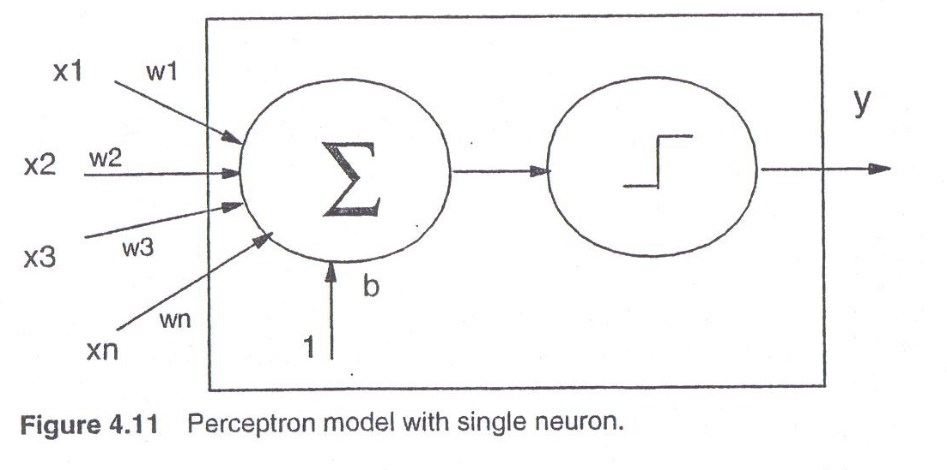

Slide 24
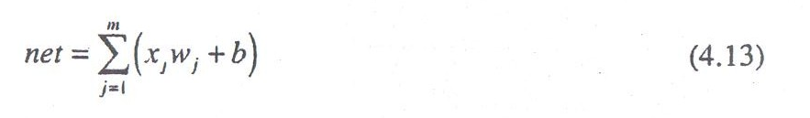
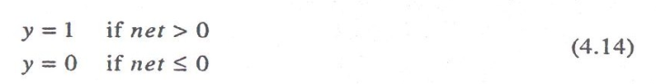
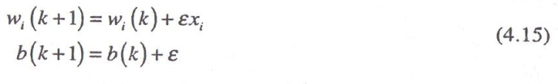
Adım 1: Küçük rasgele değerlerle biası ve ağırlık değerlerini belirle.
Adım 2: x=(x₁,x₂,…,x_{n})^{T} giriş vektörünü hazırla ve ağ girişini elde et:
Adım 3: Çıkışı hesapla:
Adım 4: Ağırlıkları ve biası güncelle:
k iterasyon sayısını gösterir ve ε o anki çıkışla beklenen çıkış arasındaki hatayı gösterir. ε=ỹ-y ile gösterilir.(ỹ: istenen çıkış, y:o anki çıkış)

Slide 25
Adım 5: Her giriş vektörü için ağırlıklarda değişiklik olmayana veya maksimum iterasyon sayısına ulaşıncaya kadar Adım 2 ve 3’ü tekrarla.
Adım 6: Adım 2-4’ü bütün eğitim örnekleri için tekrarla.
Örnek 4.1: Bu örnekte, 2 boyutlu giriş vektörlerini sınıflandıran bir problem ele alacağız. Dört örnek vektör ve iki sınıf düşüneceğiz. x₁,x₂,x₃ ve x₄ dört giriş vektörünü göstersin. x₁,x_{2,} w₁’e aittir ve x₃ , x₄ w₂’ye aittir. y=1 w₁’i göstersin ve y=0 w₂’yi göstersin. Giriş vektörü ve uygun hedef çıkışı Tablo 4.1’de gösterilmiştir.
Başlangıç olarak, modeli w=(-0.0280, 0.7826)^{T} ve b=0.5242 ağırlık ve bias değerleriyle başlatıyoruz. Önceki öğrenme algoritması ve α=1 ile model 12 iterasyonda öğrenmektedir. Öğrenmeden sonra, x₁,x₂ w₁’e sınıflandırılmıştır ve x₃ , x₄ w₂’ye sınıflandırılmıştır.12 iterasyondan sonra, w=(-8.0997,6.4623) ve b=15.2137 olarak verilmiştir. Eğitim örneklerini gösteren özellik Şekil 4.12’de gösterilmiştir. İki sınıfı ayıran karar sınırı w ve b ile verilmiştir ve Şekil 4.13’te gösterilmiştir. İki sınıfı ayıran hattın eşitliği ;

Slide 26
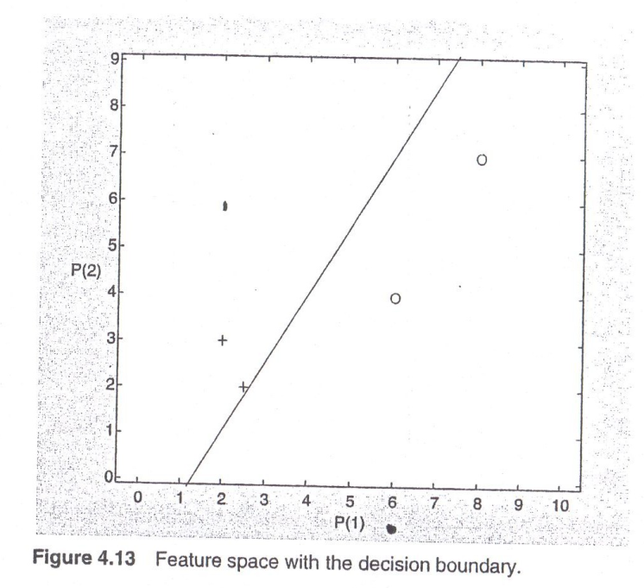
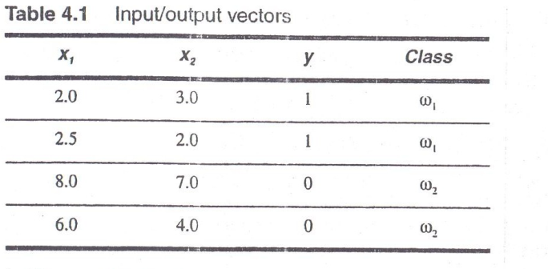
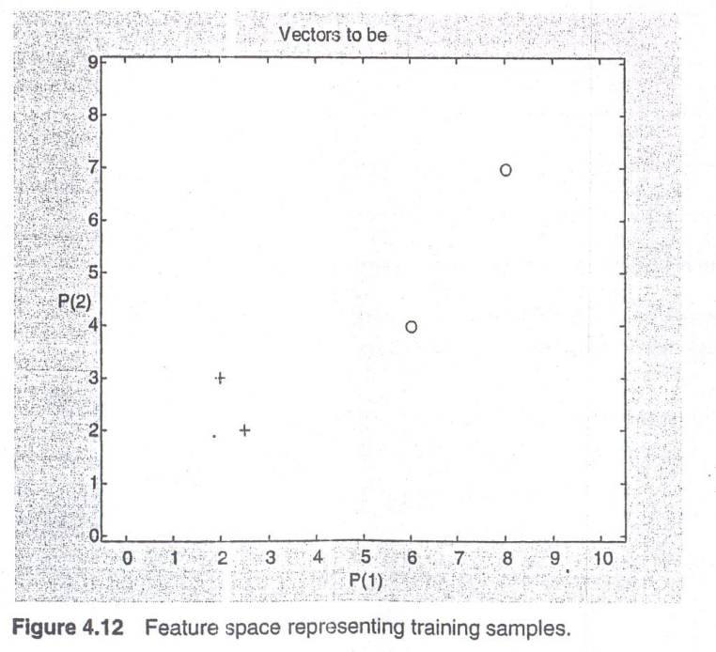
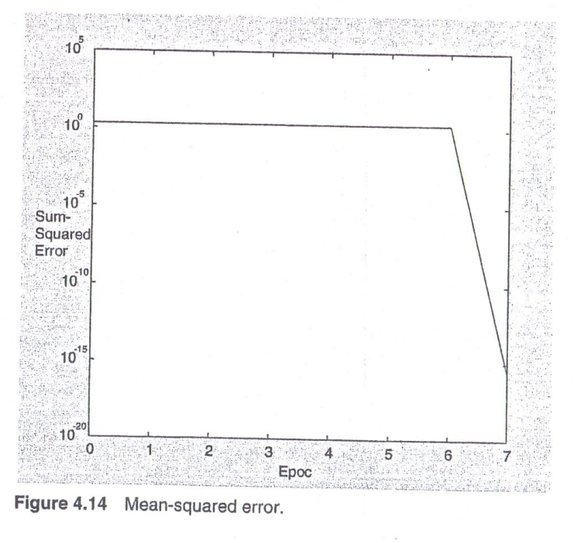

Slide 27
Devire karşı ortalama-kare çizimi Şekil 4.14’te gösterilmiştir.
Tek nöronlu perseptron modeli iki-sınıflı bir problem için veya binary kararlar için kullanışlıdır. Bununla birlikte, lineer olarak ayrılabilen çok sınıflı problem için, çok nöronlu tek-katmanlı perseptron modelini kullanabiliriz. Çok nöronlu model Şekil 4.15’te gösterilmiştir. Model örnekleri çok sınıflara sınıflandırmak için kullanılmıştır. Öğrenme algoritması aşağıdaki gibidir:
Şekil 4.15

Slide 28
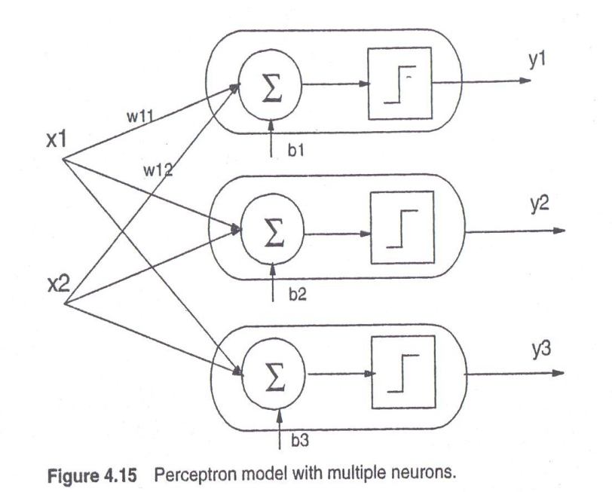
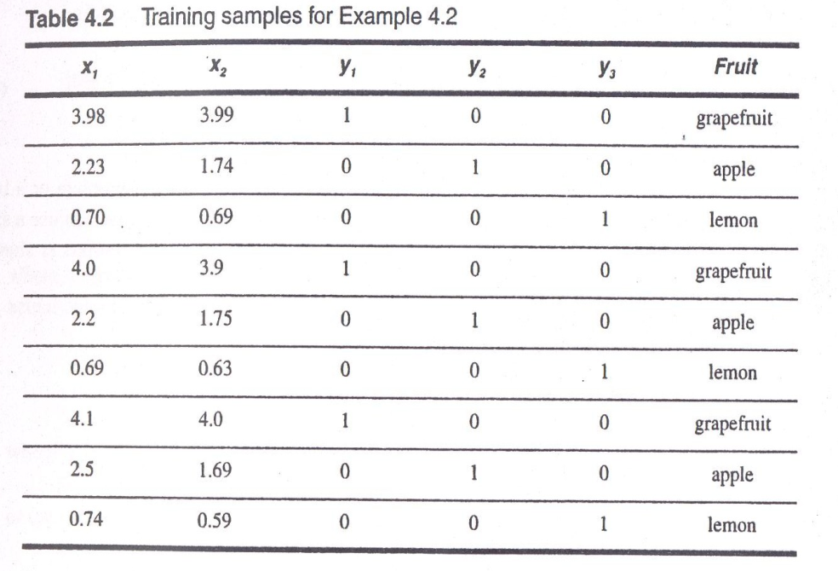

Slide 29
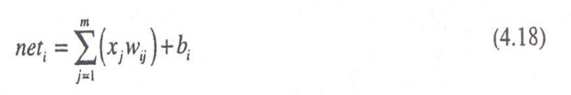
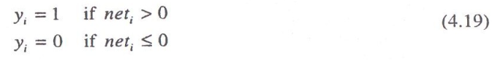
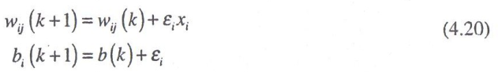
Adım 1: Küçük rasgele değerler kullanarak ağırlık ve bias değerlerini başlat.
Adım 2: x=(x₁,x₂,…,x_{n})^{T} giriş vektörünü hazırla ve ağ girişini elde et:
Adım 3: y çıkış vektörünü hesapla.
Adım 4: Ağırlık ve biası güncelle:
k iterasyon sayısıdır ve ε_{i}=ỹ_{i}-y_{i}’dir.(ỹ_{i}:istenen çıkış, y_{i}:o anki çıkış)

Slide 30
Adım 5: Her giriş vektörü için ağırlıklarda herhangi bir değişiklik olmayana kadar ve maksimum iterasyon sayısına ulaşıncaya kadar Adım 2 ve 3’ü tekrarla.
Adım 6: Bütün eğitim örnekleri için Adım 2 ve 4’ü tekrarla.
Örnek 4.2: Bu örnekte, meyve verilerini sınıflandırma problemini ele alacağız. Üç çeşit meyvemiz olduğunu düşünün: Limonlar, elmalar ve greyfurtlar. Bu meyvelerin ağırlık ve hacimlerini ölçeceğiz. Meyveleri sınıflandırmak için, iki girişli ve üç çıkışlı (Şekil 4.15) bir perseptron modeli kullanacağız. Girişler iki özelliğe karşılık gelir: ağırlık ve hacim. Çıkışlar ise üç sınıfı temsil eder. Eğitim örnekleri Tablo 4.2’de gösterilmiştir.

Slide 31
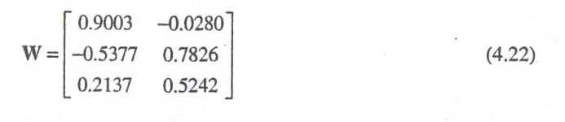
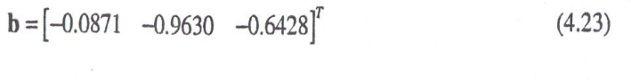
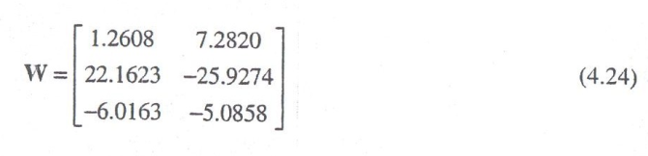
Ağ için ağırlık matrisi ve bias rasgele sayılar kullanılarak başlatılmıştır. Başlangıç ağırlık matrisi ve bias aşağıdaki gibidir:
Örnekteki belirtilen üç sınıf lineer olarak ayrılabildiğinden, ağ 54 devirde öğrenebilir. Modelin doğruluğunu kontrol etmek için, örnekler tekrar sınıflandırılmıştır ve doğru olarak sınıflandırıldığı görülmüştür. Öğrenmeden sonra ağırlık matrisi ve bias vektörü aşağıdaki gibidir.
Eşitlik 4.24-4.25

Slide 32
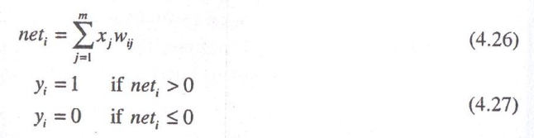
Biassız nöron katmanlarından oluşan bir perseptron modeli sınıflandırma problemlerinde kullanılabilir. Model basit bir öğrenme algoritması kullanır. Öğrenme safhası boyunca, giriş vektörü verilir ve y çıkış vektörü elde edilir. Eğer giriş vektörü doğru sınıflandırılmışsa, ağırlıklar değiştirilmez. Bununla birlikte, istenen çıkış 1 ise ve o anki çıkış 0 ise ağırlıklar αx_{i} ile artırılır. Eğer istenen çıkış 0 ise ve o anki çıkış 1 ise ağırlıklar αx_{i} ile azaltılır. Algoritma aşağıdaki gibidir:
Adım 1: Küçük rasgele değerler kullanarak, ağırlıkları başlat.
Adım 2: x=(x₁,x₂,…,x_{n})^{T} giriş vektörünü hazırla ve ağ girişini elde et:

Slide 33
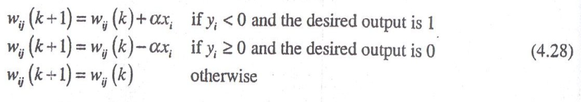
Adım 3: Ağırlıkları güncelle.
Burada, α öğrenme oranı olarak adlandırılan bir sabittir ve k’da iterasyon sayısını gösterir.
Adım 4: Her giriş vektörü için, ağırlıklar değişmeyene kadar ve iterasyon sayısı maksimuma ulaşıncaya kadar Adım 2 ve 3’ü tekrarla.
Adım 5: Bütün eğitim örnekleri için Adım 2-4’ü tekrarla.
Perseptron modelleri lineer olarak ayrılabilen sınıflar için iyi çalışır. Eğer sınıflar lineer olarak ayrılamıyorsa, tek-katmanlı model bir noktaya yönelmez. Bu problemi aşmak için iki veya daha çok perseptron katmanı kullanılabilir.

Slide 34
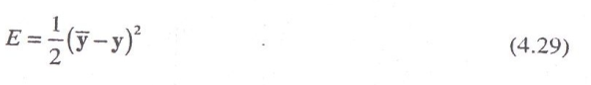
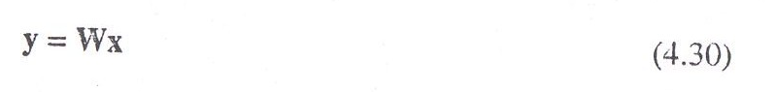
4.4. Lineer Ağlar
Lineer ağlar, transfer fonksiyonu olarak özdeşlik fonksiyonunu veya lineer fonksiyonu kullanır. Lineer ağlarda, başlangıç ağırlıkları rasgele değerlerle başlatılır ve öğrenme boyunca o anki çıkışla istenen çıkış arasındaki mean-squarred hatayı minimize etmek için ayarlanır. Widrow ve diğ. (1987) adaptif lineer unsurlara ADALINE adını vermiştir. Çok nöronlu bir ağ MADALINE olarak adlandırılmıştır. Üç nöronlu bir ADALINE Şekil 4.16’da gösterilmiştir ve iki girişli ve üç nöronlu bir MADALINE modeli de Şekil 4.17’de gösterilmiştir. Ağ least-mean-squarred metodu veya delta kuralıyla öğrenir. Çok girişli, çok çıkışlı bir ağda, bir giriş vektörü verilir ve uygun çıkış vektörü üretilir. O anki çıkışla istenen çıkış arasındaki mean-squarred hatayı minimize etmek için, ağırlıklar güncellenir. Amaç fonksiyon:
Burada ỹ istenen çıkış ve y o anki çıkıştır. Çıkış
vektörü

Slide 35
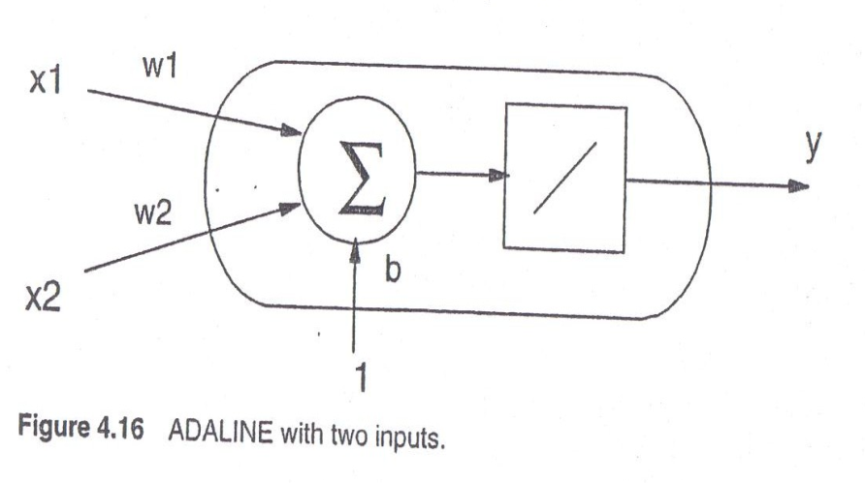
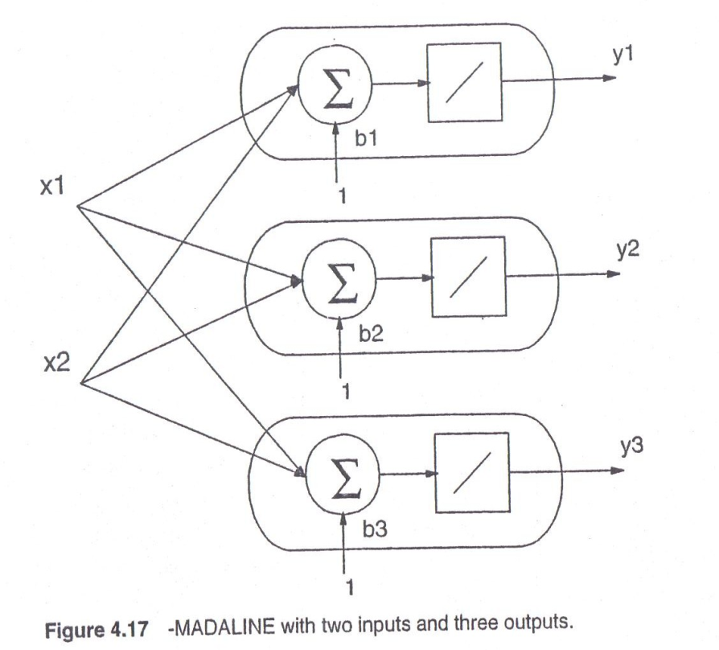

Slide 36
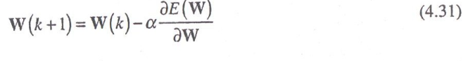
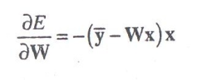
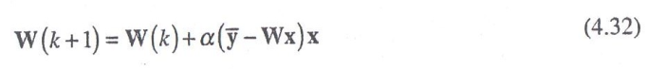
Öğrenme boyunca, E’nin negatif eğiminin yönünde W ayarlanır, böylece
Burada
Eşitlik 4.31 şu şekilde yazılabilir.
Burada α, 0.1< α<1 aralığında seçilen bir öğrenme sabitidir. Algoritma aşağıdaki adımlardan oluşur:

Slide 37
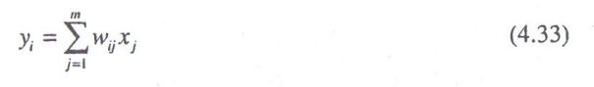
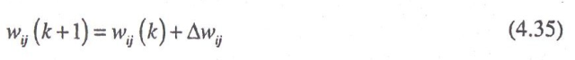
Adım 1: Küçük rasgele değerlerle ağırlıkları başlat.
Adım 2: x giriş vektörünü ver ve o anki çıkışları elde et.
Adım 3: w_{ij} ağırlığındaki değişim
ile verilir.Burada ỹ_{j} istenen çıkış ve α öğrenme sabitidir.
Adım 4: Ağırlıkları
olarak güncelle.
Adım 2-4’ü, eğitim setindeki bütün örnekler için, o anki çıkış ile istenen çıkış arasındaki hata, istenen ε_{min} değerinden küçük olana kadar veya iterasyon sayısı maksimum N_{max} sayısına ulaşıncaya kadar, tekrar et. Eğer giriş-çıkış ilişkisi nonlineer ise , ağ en iyi sonucu bulamayabilir; bununla birlikte eğer ağın kendisi lineer ise olası en yakın sonucu bulur. Lineer transfer fonksiyonlu ağların bazı potansiyel problemleri vardır; örneğin, yüksek bir öğrenme oranıyla, maksimum değer kararsızlığa yönlendirir. Bu problemi aşmak için, doymuş bir lineer aktivasyon fonksiyonlu nöronlar kullanılabilir.

Slide 38


Örnek 4.3: Bu örnekte, lineer transfer fonksiyonlu (ADALINE) tek nöronlu bir nöral ağ modeli ele alacağız. Ağ bir sınıflandırıcı olarak çalışır. Model Şekil 4.16’da gösterilmiştir. İki eğitim vektörü kullanılmıştır ve Tablo 4.3’te gösterilmiştir.
Başlangıç olarak, ağırlık ve bias değerleri rasgele olarak w=0.3577 ve b=0.3586 olarak ayarlanmıştır. Ağ, delta kuralı kullanılarak eğitilmiştir. Ağ 74 iterasyonda öğrenebilmiştir ve mean-squarred hatası 0.01’e düşürülmüştür. Ağırlık ve bias değerleri, öğrenmeden sonra w=0.0865, b=0.4986 olarak değişmiştir. Devire karşı mean-squarred hatayı gösteren çizim Şekil 4.18’de gösterilmiştir.

Slide 39





Örnek 4.4: Bu örnekte, MADALINE’ı sınıflandırıcı olarak kullanacağız. Üç nörondan oluşan model Şekil 4.17’de gösterilmiştir. İki giriş, iki giriş özelliğini ve üç çıkış da çıkış sınıflarını gösterir. Eğitim örnekleri Tablo 4.4’te gösterilmiştir.
Eğitimden sonra elde edilen ağırlık matrisi ve bias aşağıdadır.
Giriş vektörleri tekrar sınıflandırılmıştır ve istenen ve gerçek çıkışlar aşağıdadır.
Görülebileceği gibi çıkış vektörleri hedef vektörlere çok yakındır.

Slide 40



4.5.NonLineer Transfer Fonksiyonlu Tek-Katmanlı Ağlar
Geri yayılımlı bir ağın temel bloğu şekil 4.4’te gösterildiği gibi bir yapay nörondur. Nöronun girişi Eşitlik 4.40 ile verilen ağırlıklandırılmış toplam olarak elde edilmiştir.
Şekilde, F sigmoid formdaki aktivasyon fonksiyonudur. Çoğunlukla, basit bir türeve sahip olduğu için sigmoid fonksiyonu kullanılır. Sigmoid aktivasyon fonksiyonuyla, nöronun çıkışı aşağıda verilmiştir.

Slide 41

Sigmoid transfer fonksiyonlu tek nöronlu ağ Şekil 4.19’da gösterilmiştir. Öğrenme boyunca, giriş-çıkış vektörleri ağı eğitmek için kullanılmıştır. Ağırlıklar küçük rasgele değerlerle başlatılmıştır. Daha sonra giriş vektörü verilmiş ve uygun çıkış elde edilmiştir. Çıkış, istenen çıkışla karşılaştırılmış ve mean-squarred hatasını minimize etmek için ayarlanmıştır. Eşitlik 4.29’da verilen amaç fonksiyonu, kriter fonksiyonu olarak kullanılmıştır. Öğrenme algoritması aşağıdaki adımlarda açıklanmıştır:

Slide 42




Adım 1: Küçük rasgele değerleri kullanarak ağırlıkları başlat.
Adım 2: x=(x₁,x₂,…,x_{n})^{T} giriş vektörünü hazırla ve y çıkışını elde et:
Adım 3: w_{ij} ağırlığındaki değişim
Dizi kuralını kullanarak ‘’i elde ederiz.
α bir eğitim oranı katsayısıdır (0.01-1.0); o_{j,} L₂ katmanındaki j nöronunun çıkışıdır ve
(burada α öğrenme oranı olarak adlandırılan bir sabittir.)

Slide 43


Benzer olarak, b_{j} biasındaki değişim aşağıda verilmiştir.
Adım 4: Ağırlıkları ve biası güncelle.
w_{ij}(k+1): (k+1). iterasyondaki ağırlık değeri
w_{ij}(k): k. iterasyondaki ağırlık değeri
b_{i}(k+1): (k+1). iterasyondaki bias değeri
b_{i}(k): (k). iterasyondaki bias değeri
Adım 5: Ağırlıklarda bir değişim olmayıncaya kadar veya maksimum iterasyon sayısına ulaşıncaya kadar Adım 2-3’ü tekrarla.
Adım 6: Bütün eğitim örnekleri için Adım 2-5’i tekrarla.
Nonlineer transfer fonksiyonlu tek-katmanlı model örüntü birleştirici veya sınıflandırıcı olarak kullanılabilir. Örnek örüntüler, özellik uzayında lineer olarak ayrılabiliyorsa bu model iyi çalışır.

Slide 44

Örnek 4.4: Model MATLAB nöral ağ toolbox’ı kullanılarak simüle edilmiştir. Model x ve y’yi giriş-çıkış vektörleri olarak alıp bir örüntü birleştirici olarak kullanmıştır. Bir nöronlu tek-katmanlı model simüle edilmiştir. Model rasgele w ve b değerleriyle başlatılmıştır. Giriş-çıkış vektörleri ve başlangıç değerleri şöyledir:
Model anlatılan algoritma kullanılarak eğitilmiştir. Model 22 iterasyonda öğrenebilmiştir. W ağırlığı ve b biasının fonksiyonu olarak hata yüzeyi ve uygun şekil gösterimi Şekil 4.20’de gösterilmiştir. Minimum hatayı gösteren nokta da gösterilmiştir. Devire karşı mean-squarred hatanın grafiği Şekil 4.21’de gösterilmiştir.
Yüzey gösterimi, ağın minimum değere ulaşmak için eğim düşüşü prosedürünü nasıl gerçekleştirdiğini göstermektedir.

Slide 45



Slide 46
4.5. Geri Yayılım
Perseptron modeller sınıflar lineer olarak ayrılabildiği zaman uygundur. Geri yayılım ise, nonlineer ayrılabilir girişler için uygundur. Geri yayılım yoluyla öğrenme giriş ve çıkış vektörlerinin sunumunu ihtiva eder. Verilen vektör için gerçek çıkış, hedef çıkışla karşılaştırılır. Eğer bir fark yoksa hiçbir ağırlık değişime uğratılmaz. Bir fark görüldüğü durumda ise, farkı azaltmak için ağırlıklar ayarlanır.
Bu öğrenme metodu, genellikle gradient arama tekniği kullanır. Bu teknik, istenen çıkışla gerçek çıkış arasındaki maliyet fonksiyonunu minimize eder.

Slide 47

Eşik değerleri ve ağırlıkları rasgele ayarlayarak, geri yayılım ağları başlatılır ve ağırlıklar ortalama kare hatasını minimize edecek her iterasyonla güncellenir. Örnek olarak, Şekil 4.22 üç katmanlı ileri yönlü ağı göstermektedir. L₁ katmanındaki birimler dağıtım noktaları olarak görev yaparlar. L₂ ve L₃ katmanındaki her bir nöron ise ağırlıklandırılmış girişleri toplar ve uygun çıkışı üretir.

Slide 48

Üç katmanlı geri yayılım öğrenme algoritması şu adımlarla gerçekleştirilir.
Adım 1: Ağırlıklar başlat. L₁, L₂ ve L₂, L₃ katmanlar arasındaki ağırlıklar küçük rasgele değerlere ayarla. n,m ve l sırasıyla L₁, L₂, L₃ katmanlarındaki birimlerin sayısını temsil eder.
Adım 2: Sürekli-değerli giriş vektörü x=(x₁,x₂,…,x_{n})^{T} L₁ katmanına ver ve L₃ katmanındaki çıkış vektörü o=(o₁,o₂,…,o_{n})^{T} elde et. o vektörünü elde etmek için katman katman hesaplama L2’den başlanarak yapılır. L₂ katmanındaki her bir nöronun değerini ağırlıklandırılmış girişlerinin toplamı olarak hesapla. Ağ girişini F aktivasyon fonksiyonundan geçir ve L₂ katmanındaki her nöron için çıkış değeri üret. L₂ katmanındaki nöronların çıkışı, L₃ katmanındaki nöronlar için giriştir. Süreci L₃ katmanındaki o çıkış vektörünü elde etmek için tekrarla.L₂’deki birimlerin ağ girişi eşitlik 4.50’de verilmiştir.

Slide 49



Çıkış vektörünün bileşenleri
L3’teki birimler için çıkışlar benzer eşitlikler kullanılarak elde edilir.
Adım 3: Ağırlıklardaki değişimleri hesapla. Bunu yapmak için o vektörünü hedef d vektörüyle kıyaslanır. İki vektör arasındaki hatayı elde et. Ağırlıkları güncellenmesi için kullanılan ∆w_{ij} gerekli değişimleri yapmak maksadıyla geri yönlü yayımlanır.
L2 ve L3 arsındaki ağırlıklar için ,

Slide 50


α eğitim oran katsayısı, o_{j} L₂ katmanındaki j nöronunun çıkışıdır.
Eşitlik 4.53 deki o_{i} L₃ katmanındaki i nöronunun gerçek çıkışını temsil ederken, d_{i} ise L₃ katmanındaki i nöronunun arzu edilen çıkışını temsil etmektedir. L₂ katmanında arzu edilen bir hedef olmadığından Eşitlik 4.53 deki ifade L₂ için kullanılmaz.
Geri yayılım algoritması gizli katmanı çıkış hatası ile eğitilir.
L₁ ve L₂ katmanlarındaki ağırlıklar
ile elde edilebilir.

Slide 51

β katsayısı eğitim oran katsayısını, o_{j} L₁ deki j nöronunun çıkışını, o_{i} L₂ deki i nöronunun çıkışını k indisli elemanlar ise L₃ deki birimleri temsil etmektedir.
Adım 4: Ağırlıkları güncelle.
Buradaki w_{ij}(k+1), n+1 iterasyondaki ağırlığı temsil etmektedir.

Slide 52

Adım 5: hatasını elde et.
Eğer E değeri εmin değerinden daha büyük ise Adım 2-4’ü tekrarla. Aksi takdirde eğitim sürecini bitir.
Örnek 4.5: Bu örnekte, üç katmanlı ileri yönlü geri yayılım öğrenmeli bir ağ ele alacağız. Ağın iki girişi, iki özelliği temsil eder, üç çıkış ise giriş örneklerinin sınıflandırıldığı üç sınıfı temsil eder. Eğitim örnekleri Tablo 4.5’te gösterilmektedir. Geri yayılım öğrenmesi safhasına bağlı ortalama kare hatası Şekil 4.23’te gösterilmektedir.

Slide 53


Slide 54

4.7. Kohonen Özellik Haritaları
Kendi kendini yapılandıran ağlar, yeni giriş dokularıyla kendilerini ayarlayabilirler. Competitive learning gibi öğrenim paradigmalarıyla kendi kendini organize eden ağlar, eğiticisiz sınıflandırma için uygundur. Bunlardan biri Kohonen haritalarıdır. 1990 yılında Kohonen insan beynindeki önemli bir öğrenim mekanizmasının düzenli bir biçimde yerleşmiş nöronlar olduğunu söylemiştir. Düzenli yerleşimdeki kasıt, nöronların yeni noktalara hareket etmesi anlamına gelmez. Kohonen öğrenme
algoritması ortak giriş
düğümlerinden iki katmandaki
çıkış düğümlerine ağırlıkları
ayarlayarak bir özellik haritası oluşturur.

Slide 55
Kohonen ağları, klasik doku tanıma teknikleri üzerinde avantaj sağlar. Çünkü nöral ağ mimarisini paralel çalıştırabilir ve de bu doku ilişkili grafik organizasyonu sağlar. Ağın ilk katmanı giriş katmanıdır. İkinci katman ise rekabet katmanıdır ve iki boyutlu ızgara olarak organize eder. İki katman birbiriyle bağlantılıdır. Giriş katmanları L1 katmanına ardışıl verilir. Kohonen öğrenmesinde her birim giriş vektörlü ağırlık vektörünün nokta çıktısını hesaplar. En büyük nokta çıktılı birim kazanan olarak deklare edilir. Kazanan birim ve komşusu öğrenmeye izin verilen birimlerdir. Kohonen ağlarındaki öğrenme şöyle tanımlanır.

Slide 56


X giriş vektörünü, W L₁ ve L₂ katmanları için ağırlık matrisini w_{ij} bağlantı gücünü temsil eder. Kohonen öğrenmesindeki ilk adım L₂ katmanındaki her bir birim için eşleşen değerleri hesaplamaktır. İ birimi için eşleşme değeri
Buradaki en küçük eşleşme değeri rekabeti kazanır. Sonraki adım ağırlıkları güncellemektir. Kazanan birime ve komsu birimlerine uyan ağırlıklar güncellenir. W_{ij}’deki değişim

Slide 57


i birimi kazanan birimin komşusunda değilse, wij=0’dır. α öğrenme katsayısıdır.
k giriş örneklerinin sayısını göstermektedir. Ağırlıklar her bir giriş örneğiyle güncellenir. Her şeklin komşusu seçilebilir. Dikdörtgensel ve çokgensel komşular genellikle tercih edilir. Verilen ağ için komşuluk boyutu zamanla azalır.d başlangıç değeri d₀ olarak seçilebilir. d₀ değeri rekabet katmanının üçte biri veya yarısı olur.
τ o anki iterasyonu T ise yapılacak iterasyonların toplam sayısını temsil eder. Kohonen haritaları ağırlık değerlerinin çizilmesiyle elde edilir. 4.26a başlangıç değerlerini, 4.26b-d ise sonraki özellik haritalarını göstermektedir.

Slide 58






Slide 59
4.8. Rekabete Dayalı Öğrenme
Kendi kendini organize eden ağlarda diğer önemli bir örnek rekabete dayalı öğrenmedir.
Rekabete dayalı öğrenmeli modeller Malsburg (1973), Rumelhart ve Zipser (1985) tarafından geliştirilmiştir. Rekabete dayalı öğrenmeyi gerçekeleştirmek için çeşitli yollar vardır(Desieno, 1988). En basitlerinden biri Rumelhart ve Zipser tarafından açıklanmıştır. Burada, gizli ve çıkış katmanlarındaki her bir birim önceki katmanlardaki bütün birimlerden girişleri alır.
Katmanın içinde, birimler durdurucu kümeler setine bölünür. Kümenin içindeki birimler, giriş katmanında görünen örüntüye cevap vermek için bir diğeriyle yarışır. Gelen bir uyarıya cevap veren kuvvetli birim, kümedeki diğer birimleri o kadar fazla engeller.

Slide 60
Her giriş örneğiyle, kazanan birim ağırlıklarının bir bölümünü aktif yollardan aktif yollara öteleyerek öğrenir. İleri beslemeli iki-katmanlı basit bir ağ Şekil 4.27’de gösterilmiştir.
L₁ katmanı giriş örüntülerini alan işlem birimlerinden oluşan giriş katmanıdır. İkinci katman giriş örüntüsünü sınıflandıran rekabetçi katmandır. İki katman tam olarak bağlıdır. Her ara bağlantı bir birleştirilmiş ağırlığa sahiptir. İki katman arasındaki ağırlıklar W matrisinin elemanları olarak gösterilmiştir. W_{ij} elemanı L₂ katmanının i birimi ile L₁ katmanının j birimi arasındaki bağlantının bağlantı gücünü gösterir.

Slide 61


Slide 62


Ağırlıklar
olarak normalize edilmiştir. Burada n₁, L₁ katmanındaki birimlerin sayısıdır. Ağırlıklar küçük rasgele değerlerle başlatılmıştır.
Bu algoritmada, işlem iki adımda gerçekleşir. Önce L₂ katmanındaki her birim için ağırlıklandırılmış toplam hesaplanır, daha sonra kazanana karar verilir. L₂ katmanındaki i birimi için ağırlıklandırılmış toplam;
, x_{j}: L₁’deki j biriminin çıkışı

Slide 63

Daha sonra, L₂ katmanındaki bütün birimler için ağırlıklandırılmış toplam hesaplanır.en yüksek ağırlıklı toplama sahip olan birim kazanan olarak deklare edilir ve bu birime daha sonra 1.0 değerinde yeni bir aktivasyon değeri verilir ve diğer bütün birimlere 0.0 aktivasyon değeri verilir. Her iterasyonda ağırlıklar aşağıdaki kurala göre güncellenir.
,
α: öğrenme oranı parametresi (0< α<<1)
m: L₁ katmanındaki 1.0’ın aktivasyon seviyelerine sahip birimlerin sayısı
X_{j}: L₁ katmanındaki j biriminin çıkışı

Slide 64
α’nın tipik değeri 0.01’den 0.3’e kadardır. Bu metodla, kazanana bağlı ağırlıklar güncellenmiştir. Aktif yollara (x_{j}=1) ait ağırlıklar artırılmıştır ve inaktif yollara (x_{j}=0) ait ağırlıklar azaltılmıştır. Böylelikle ağ, inaktif yollardan aktif yollara ağırlıklarının bir bölümünü öteleyerek öğrenir.
Örnek 4.6: Bu örnekte, eğitilmemiş sınıflandırma için rekabete dayalı algoritmalı bir iki-katmanlı ileri beslemeli ağ ele alacağız. Mimari Şekil 4.27’de gösterilmiştir. Ağ, L₁’de iki birim ve L₂’de üç birim içerir. L₁ katmanı giriş katmanı olarak davranır ve bu katmandaki birimler gelen sinyalleri bir sonraki katmana iletir. L₂ katmanı rekabetçi-öğrenme katmanıdır. Giriş sinyalleri verildiğinde bu katmandaki birimler yarışır ve her örnekle kazanan birimlere ait ağırlıklar güncellenir. Bu örnekte, her kümeden üçer tane olmak üzere dokuz örnek kullanılmıştır. Giriş data örnekleri Tablo 4.6’da verilmiştir. Vektör olarak çizilen giriş örnekleri Şekil 4.28’de gösterilmiştir. Bu giriş örnekleri kullanılarak ağ eğitilmiştir. Eğitimden sonra, örnekler tekrar sınıflandırılmıştır ve üç kümeye gruplandırılmıştır. Orjine yakın örnekler bir kümeye, merkeze yakın örnekler ikinci kümeye ve (1,1)’e yakın örnekler de üçüncü kümeye gruplandırılmıştır.

Slide 65



Slide 66

Örnek 4.7: Bu örnekte, eğitilmemiş sınıflandırma için iki-katmanlı bir ağ kullanılmıştır. L₁, iki giriş özelliğine ait iki birime sahiptir. L₂ katmanı da dört kümeye ait dört birimden oluşur. Bu örnekteki eğitim seti rasgele sayıların ortalamasıyla üretilmiştir. Sekiz noktalı dört küme üretilmiştir. Dört sınıf Şekil 4.29’da gösterilmiştir. Aynı data noktaları ağı eğitmek için 500 defa kullanılmıştır. 500 devirden sonra üretilen küme merkezleri de Şekil 4.29’da
gösterilmiştir.

Slide 67
4.9. Hopfield Ağları
Önceki bölümlerde anlatılan ağlar tekrarsız ağlardır, bundan dolayı ağın çıkışlarından girişlere bir geri besleme yoktur.
Geri beslemenin yokluğu ağın kararlılığını artırır. Tekrarlı ağlar geri besleme yollarına sahiptir. Bu ağlarda, yeni bir giriş uyguladıktan sonra çıkış hesaplanır ve geri beslendiğinden giriş değişir.
Çıkış sabit olana kadar işlem tekrarlanır. Bu tip ağlarda, ağın stabil olup olmadığını tahmin etmek zordur. Hopfield (1982)i Hopfield ağı adıyla bilinen tekrarlı bir ağ tasarlamıştır. Ağın sınırlı sayıda stabil duruma sahip olduğunu ve sınırlı sayıda iterasyonla bu stabil duruma ulaştığını göstermiştir.

Slide 68

Tek katmanlı bir Hopfield ağı Şekil 4.30’da gösterilmiştir. Giriş vektörü bir binary vektördür. Her hangi bir zamanda, ağın durumu
v=(v₁,v₂,…,v_{n})^{T} gibi bir durum
vektörüyle gösterilmiştir.
Hopfield ağının birimleri tam olarak bağlanmıştır. Burada, her bir birimin çıkışı aynı katmandaki diğer birimlere giriş olarak verilmiştir. Arabağlama topolojisi ağı tekrarlı yapar. Her ara bağlama birleştirilmiş bir ağırlığa sahiptir. t_{ij}, i biriminden j birimine bağlantıyı göstersin. Hopfield ağında, ağırlık matrisi simetriktir, yani t_{ij}=t_{ji}’dir.

Slide 69

Hopfield (1982, 1984), simetrik bir bağlantı matrisli ve sıfır diagonal elemanlı ve asenkron güncellemeli bir ağın her zaman bir noktaya yöneldiğini göstermiştir.
Yakınsama, optimizasyon ve birleştirilmiş geri çağırma işlemleri gibi kullanışlı hesaplamalar gerçekleştirmek için gereklidir.eşit olmayan ağırlıklı çoğu ağlar da başarılı bir şekilde yakınsayabilir. Bir binary Hopfield ağını güncellemek için basit bir prosedür aşağıdaki gibidir:
Ağırlıklı toplamı hesaplayan her birim;

Slide 70


Eğer net_{j} sıfırdan küçükse, j biriminin çıkışı sıfıra setlenir, aksi takdirde j biriminin çıkışı 1’e setlenir. Yani;
Güncellemenin bir sistemi, birimleri bir seride güncellemektir. Hopfield tarafından ortaya çıkarılan güncelleme mekanizması birimi rasgele seçer. Genellikle bütün işlem birimleri, ağ stabil bir duruma ulaşmadan önce bir çok kez güncellenmelidir. Ağın her bir durumu bir “enerji” değeriyle birleştirilmiştir.

Slide 71
Ağ stabil bir durumda olduğunda, enerji fonksiyonu global veya lokal olabilecek şekilde minimumdadır.
Hopfield ağının işlemi geometrik olarak açıklanabilir. Şekil 4.31 iki nöronlu bir ağın durumlarını gösterir.ağ dört durumla gösterilebilir: (00,01,10,11).üç nöronlu ağın durumları bir küple gösterilebilir. Genelde, n nöronlu bir ağ 2^{n} duruma sahiptir ve n²- boyutlu bir küple gösterilebilir. Yeni bir giriş uygulandığında, ağ stabil olana kadar bir köşeden bir köşeye hareket eder. Eğer giriş vektörü kısmi veya eksikse, ağ en yakın köşede stabil olur. Hopfield ağının uygulamalarından biri otomatik bağdaştırıcıdır. Farklı örüntüleri belirten birkaç binary vektör ağda depolanabilir.

Slide 72


Slide 73
Burada, giriş vektörlerini depolamak ve ağırlık değerlerini belirlemek için enerji eşitliği kullanılmıştır. Geri çağırma boyunca, ağ kısmi veya gürültülü giriş örüntüsüyle başlatılır.
Güncelleme işlemi minimum enerji fonksiyonuna ulaşana kadar ağın durumunu hareket ettirir. Eğer gürültülü veya kısmi örüntü hafıza örüntüsüne yeteri kadar yakınsa ağ doğru örüntüye yakınsar. Hopfield (1984) ağın yaklaşık dört devirde kararlı hale geldiğini göstermiştir ve ağda N nöron varsa 0.15xN stabil durumu hatırlayabilir.

Slide 74

Örnek 4.8: Bu örnekte, iki nöronlu bir Hopfield ağını bağdaştırıcı bir hafıza olarak düşüneceğiz. Ağ binary vektörleri kodlayabilir. Binary vektörler bir defa kodlandığında, herhangi bir kısmi veya eksik giriş için, ağ en yakın stabil duruma ulaşır veya en yakın kodlanmış binary örüntüsüne kavuşur. MATLAB nöral ağ toolbox’ını kullanarak iki-nöronlu bir Hopfield ağı gerçekleştirdik. Vektör kodları:

Slide 75
Ağ için durum uzayı Şekil 4.31’de gösterilmiştir. İki stabil durum uzayın köşe noktalarındadır.
Ağ bir defa bu stabil durumlarla belirtildikten sonra, başka herhangi bir başlama durumu için, ağ sınırlı sayıda iterasyonda iki stabil durumdan birine yerleşir.
Ağı 10 rasgele vektörle test ettik. Ağın stabil çıkışlara ulaştığı durumlar, her nokta için, Şekil 4.31’de gösterilmiştir. Herhangi bir rasgele giriş vektörü için, ağın en yakın stabil çıkışı ürettiği görülebilir.

Slide 76
4.10. CounterPropagation Ağ
Hecht-Nielsen (1987, 1990), Kohonen’in kendi kendini organize eden harita (1982) ve Grossberg’in outstar ağı (1969, 1971, 1982) algoritmalarının kombinasyonu olan counterpropagation ağını tasarlamıştır.
Bu ağın en temel avantajı her iki algoritmanın özelliklerine sahiptir. Ağ giriş vektörlerini çıkış vektörlerine haritalama yapan bir haritalama ağı gibi çalışır. Giriş-çıkış vektörleri binary veya sürekli olabilir. Ağ bir kere eğitildikten sonra, uygulanan bir giriş vektörü uygun çıkış vektörünü üretir.
Counterpropagation ağının genelleme kapasitesi, giriş vektörü olarak verilen gürültülü veya eksik vektöre karşı doğru çıkış vektörü üretilmesine izin verir. Bu özellik bilgisayar görme uygulamalarında çok kullanışlıdır.

Slide 77


Slide 78

Şekil 4.32 bir counterpropagation ağını gösterir. Ağ üç katmandan oluşur: giriş katmanı, gizli katman ve çıkış katmanı.
Gizli katman, eğitilmemiş öğrenme için rekabetçi birimli Kohonen katmanıdır ve çıkış katmanı da Widrow-Hoff (1960) veya Grossberg kuralıyla eğitilmiş bir Grossberg katmanıdır. Counterpropagation ağı (x_{i},y_{i}) vektör çiftlerini depolayabilir. x=(x₁,x₂,…,x_{n})^{T} giriş vektörü olsun. L₁ ve L₂ katmanları arasındaki ağırlıklar P matrisinin elemanlarıyla, L₂ ve L₃ katmanları arasındaki ağırlıklar da Q matrisinin elemanlarıyla gösterilmiştir. p_{ji} elemanı L₁ katmanındaki i birimi ile L₂ katmanındaki j birimi arasındaki ağırlığı gösterir. q_{kj} elemanı L₂ katmanındaki j birimi ile L₃ katmanındaki k birimi arasındaki ağırlığı gösterir. P_{j} ağırlık vektörleri aşağıdaki gibi normalize edilmiştir.

Slide 79



n₁, L₁ katmanındaki birim sayısıdır. L₂ katmanındaki birimlerin ağ girişi ise;
Maximum ağ girişli birim kazanır. Yarıştan sonra, gizli katman aktivasyon fonksiyonu;
L₃ katmanındaki çıkış ise;
:n₂, gizli katmandaki birimlerin
sayısını verir. Eğitim boyunca, her iki katman güncellenir. Kohonen katmanı benzer olan giriş vektörlerini gruplara sınıflandırır. Bu, L₁ ve L₂ katmanları arasındaki ağırlıkları ayarlayarak gerçekleştirilir.

Slide 80


Ağırlıklar sadece kazana birime güncellenir. Ağırlıklardaki değişim;
, burada α: öğrenme sabitidir.
(0< α<<1.0)
L₂ ve L₃ katmanları arasındaki ağırlıklar aşağıdaki gibi güncellenir:
, burada β: öğrenme sabiti, ỹ_{i}: L3 katmanındaki j biriminin çıkışı ve y_{i}: i biriminde istenen çıkış veya gerçek çıkış.

Slide 81

Counterpropagation ağı giriş vektörünün normalize edilmesini gerektirir, şöyle ki;
Tam counterpropagation ağı Şekil 4.33’te gösterilmiştir. Ağ iki giriş vektörüne ve iki çıkış vektörüne sahiptir. x ve y giriş vektörleri sırasıyla x’ ve y’ çıkış vektörlerini üretir. x’ ve y’ vektörleri, x ve y’nin yaklaşımlarıdır. Eğitim boyunca, x ve y giriş vektörü olarak uygulanmıştır.
Ağ haritalama için eğitilmiştir: x, x’ ne haritalanmıştır ve y, y’ ne haritalanmıştır. Kendi başına özdeşlik haritalama kullanışlı değildir.
Bununla birlikte ağ ilginç bir uygulamaya sahiptir. Eğer , y vektörünü 0’a setleyerek, x vektörünü verirsek ağ hala x’ ve y’ çıkışlarının her ikisini de üretecektir. Benzer olarak, x vektörünü 0’a setleyerek, y vektörünü verirsek ağ hala x’ nü üretecektir. x ve y vektörleri ters fonksiyonları temsil edebilir. Bir fonksiyonu ve tersini üretebilme yeteneği counterpropagation ağını çoğu uygulamalarda kullanışlı kılmıştır.

Slide 82


Slide 83
4.11. ÖZET
Yapay nöral ağlar biyolojiden esinlenmiştir. Sınıflandırma, optimizasyon ve kümeleme gibi birçok işlemler için uygun olan çok sayıda basit örnekleri vardır.
Nöral ağlar çevrelerine bağlı olarak davranışlarını değiştirebilir. Diğer bir deyişle, öğrenme kapasiteleri vardır ve bir kere eğitildiklerinde karar verebilirler. Öğrenme, eğitilmiş veya eğitilmemiş olabilir. Eğitilmiş öğrenmede, giriş-çıkış vektör çiftleri ağlara verilir, eğitilmemiş öğrenmede olduğu gibi, ağ giriş örüntüleri arasındaki benzerlikleri denetler ve bunları gruplandırır. Nöral ağlar giriş vektörlerini çıkış vektörlerine haritalar ve haritalama parametreleri öğrenme işlemi boyunca kararlaştırılır. Nöral ağlar fonksiyon yaklaştırıcılar olarak kullanılabilir. Öğrenme yeteneklerinden dolayı, nöral ağlar, data sıkıştırma, özellik çıkarma ve tanıma için kullanılabilir. Nöral ağlar nümerik seviyede çalışır, fuzzy logic semantik seviyede çalışır. Bundan dolayı, iki teknoloji birbirini tamamlar ve hibrit sistemler oluşturabiliriz.

